Slide 1
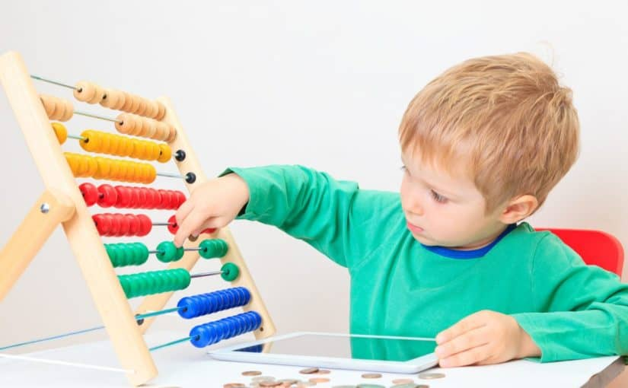
عد 3 اشياء
مقدم الهدف
هيفاء العرياني

Slide 2
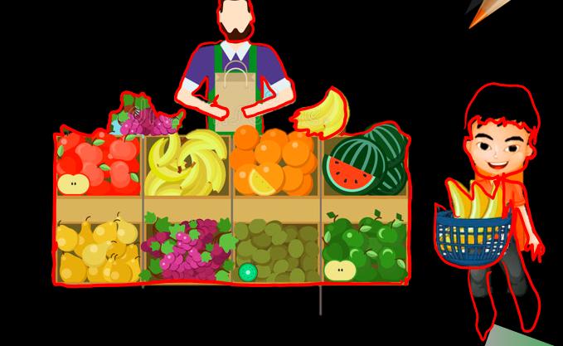
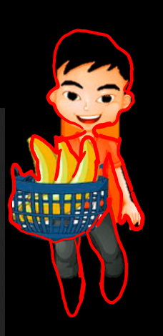
المراجعة:أ. امنه الكتبي | الإعداد : هيفاء العرياني | عد 3 أشياء رقم الهدف: 609
الفئة العمرية: 3-15 | مستوى الشدة: شديدة | فئة الإعاقة : اعاقة شديدة | بيانات الهدف
عنوان الدرس : حمد في البقالة ذهب حمد للبقالة واشترى 3 حبات من الموز ثم عاد للمنزل نادى على اخوته وقال : لقد اشتريت لكم فاكهه تحبونها ، واحدة لي والثانية لكَ يا راشد والثالثة لكِ يا ريم قال المعلم : اشترى حمد 3 حبات من الموز |  |  | كتاب الطالب

Slide 3
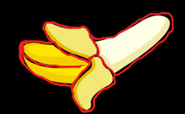
1- يجب ان المعلم يقو ل: اشترى حمد 3 حبات موز

Slide 4
عد 3 اشياء | الهدف
انشطه مهارية | المكونات
ا ستراتيجيات التعليم: 1-الرحلات التعليمية والترفيهية : ان يأخذ المعلم الطالب رحلة الى السوبرماركت لربط العدد بالغرض 2-النمذجة والمحاكاة: ان يقوم المعلم بنمذجة القصة مع الطالب 3- التعلم عن طريق الموسيقى و الأغاني Super simple learning يشاهد الطالب فيديو عن الاعداد | المقدمة

Slide 5
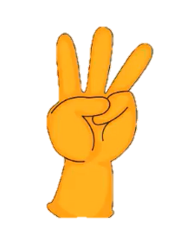
الأنشطة الصفية: 1- يطلب المعلم من الطالب استخدام الأصابع في العد 2- ان يضع المعلم فواكه او الخضار امام الطالب وعليه ان يعد الكمية التابعة للرقم 3 3- يطلب المعلم من الطالب يشير على الرقم 3 من بين عدة ارقام 4- يطلب المعلم من الطالب تلوين الرقم 3 | كتاب الطالب
1- يطلب المعلم من الطالب استخدام الأصابع في العد

Slide 6
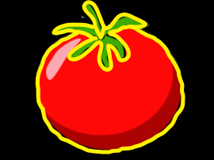
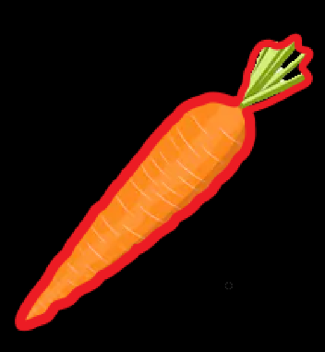
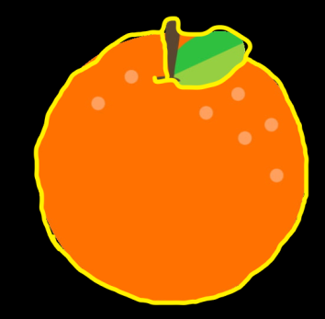
2- ان يضع المعلم فواكه او الخضار امام الطالب وعليه ان يعد الكمية التابعة للرقم 3

Slide 7
3- يطلب المعلم من الطالب يشير على الرقم 3.

Slide 8
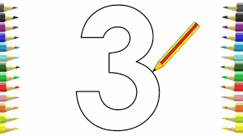
4- يطلب المعلم من الطالب تلوين الرقم 3

Slide 9
الحصة الدراسية: الهدف الرئيسي: - عد 3 اشياء 1- قراءة الدرس بطريقة معبرة للطلبة عدة مرات مع الإشارة إلى الصور في كتاب دليل الطالب. 2- تنفيذ التمارين والأنشطة الصفية في كتاب دليل الطالب. النشاط الرياضي: ان يستخدم الطالب أصابعه عند العد النشاط الفني: تلوين الرقم 3 نشاط موسيقي: سماع انشودة الاعداد https://www.youtube.com/watch?v=F6IU1TCiRzU | دليل للمعلم
طلب من الأسرة تعليم الطالب التميز بين الاشياء حسب العدد باستخدام أدوات موجودة في المنزل | الواجب المنزلي
-https://www.tinytap.it/activities/g18iw/play/3 | تمارين الكترونية
جيد: ان يعد الطالب 3 أشياء باستخدام أصابعه بدون مساعدة متوسط: ان يعد الطالب 3 أشياء باستخدام أصابعه بمساعدة جسدية جزئية ضعيف : ان يعد الطالب 3 أشياء باستخدام أصابعه بمساعدة جسدية كلية | التقييم

